Slide 1

Magistro baigiamasis darbas
OPTIMALIŲ MARŠRUTŲ PAIEŠKOS ALGORITMAI
Magistrantas: Karolis Šarapnickis
Darbo vadovas: Tadas Meškauskas

Slide 2
Uždavinys
Modifikuotos keliaujančio pirklio problemos sprendimas, kai grafas neturi Hamiltono ciklo.

Slide 3
Sprendimo būdas/implementacija
Hibridinis genetinis algoritmas:
Pradinės populiacijos generavimas modifikuotu algoritmu, paremtu skruzdėlių kolonijos algorito principu.
Populiacijos mutavimas naudojant simuliuoto atkaitinimo mutavimo funkciją.
Chromosomos validavimas, keičiant miestų eiliškumą.

Slide 4
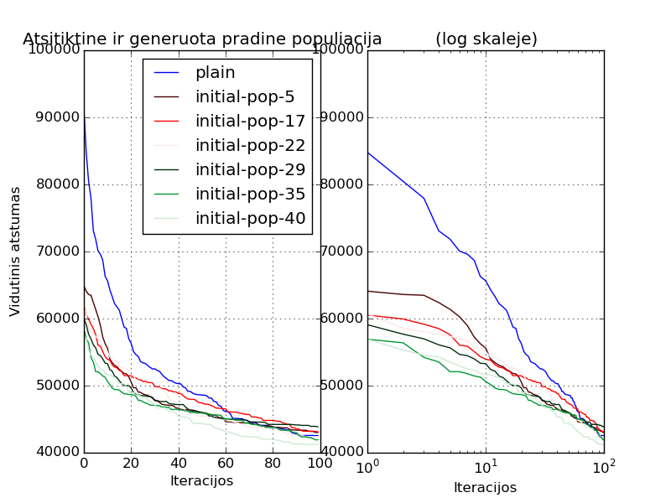
Pradinė populiacija

Slide 5
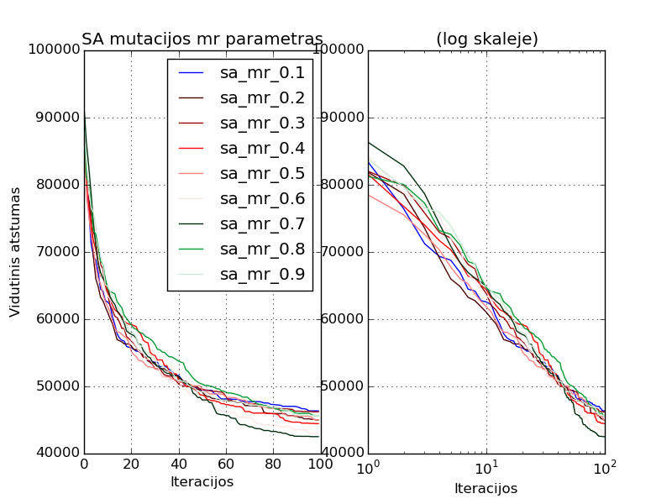
Mutacija

Slide 6
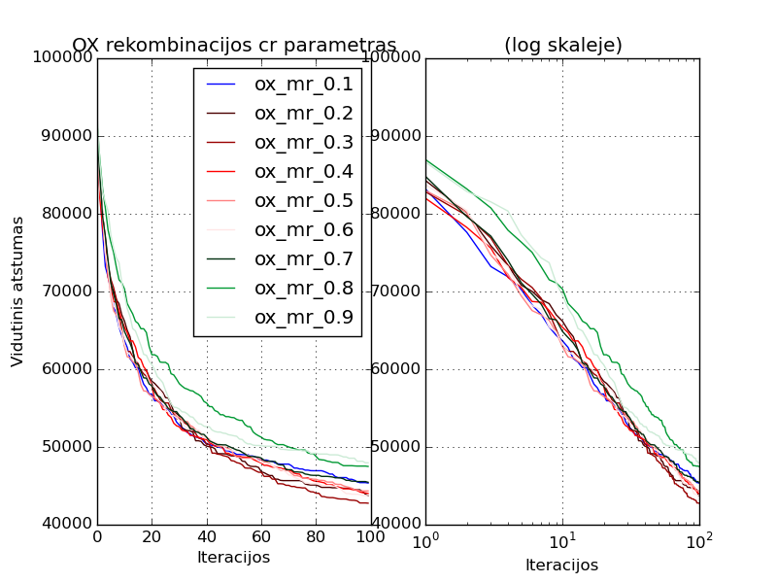
Rekombinacija

Slide 7
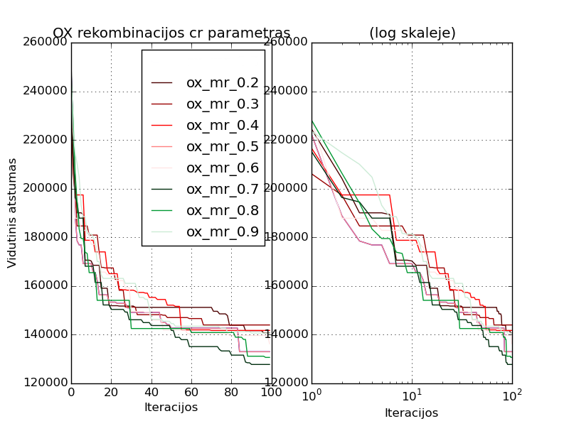
Rekombinacija

Slide 8
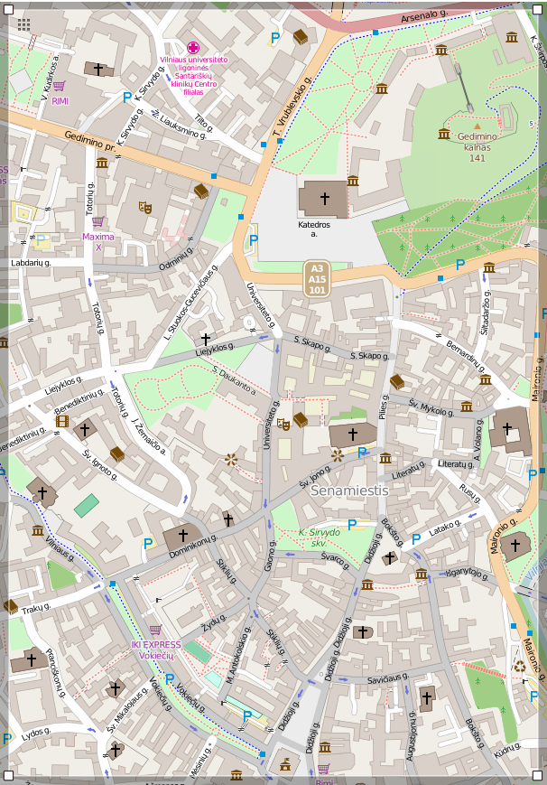
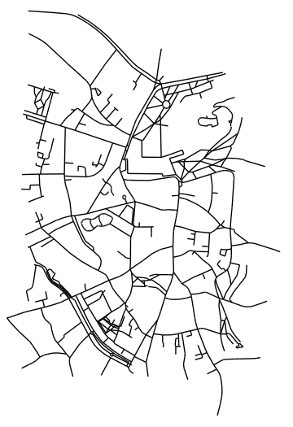

Grafas

Slide 9
Ačiū už dėmesį!

